Slide 1
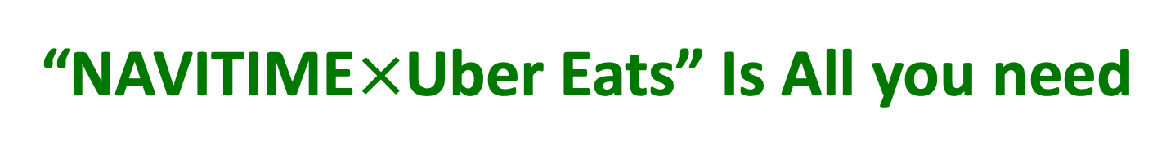
“NAVITIME$×$Uber Eats” Is All you need
【優勝してタワマン買う】
登内 雅人、夏 有輝也／横浜国立大学

Slide 2
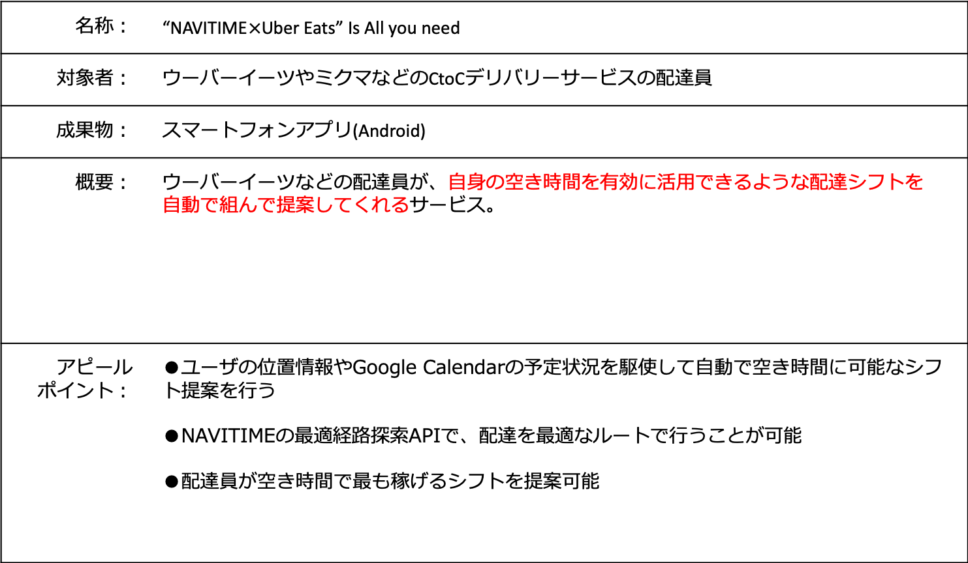
要約
名称： | “NAVITIME$×$Uber Eats” Is All you need
対象者： | ウーバーイーツやミクマなどのCtoCデリバリーサービスの配達員
成果物： | スマートフォンアプリ(Android)
概要： | ウーバーイーツなどの配達員が、自身の空き時間を有効に活用できるような配達シフトを 自動で組んで提案してくれるサービス。
アピール ポイント： | ●ユーザの位置情報やGoogle Calendarの予定状況を駆使して自動で空き時間に可能なシフト提案を行う ●NAVITIMEの最適経路探索APIで、配達を最適なルートで行うことが可能 ●配達員が空き時間で最も稼げるシフトを提案可能

Slide 3
要約
背景： | ●ウーバーイーツなどのデリバリーサービスは配達員不足からインフラ化までに至って おらず、提供可能地域も限られている ●配達員側は働きたいときに確実に働けるかは分からず、注文側も確実に受注されるか 分からない ●配達員が稼げるというイメージがあまりない
目的・狙い： | ●配達員が効率よく稼げる仕組みを作ることで、配達員不足の問題を解決する ●ウーバーイーツなどのような仕組みの CtoC 配達サービスが普及する →食事だけでなく様々なもののリアルタイムな配達が可能になる →それによって様々な新しいビジネスが生まれる →生活がさらに便利になることが期待できる

Slide 4
サービスイメージ
※注文者側のアプリ（ウーバーイーツなどを想定した擬似アプリ）
店舗一覧から 店を選択
オーダーを選択
注文完了！
マック 食べたい
配達員が 家まで届けてくれる！

Slide 5
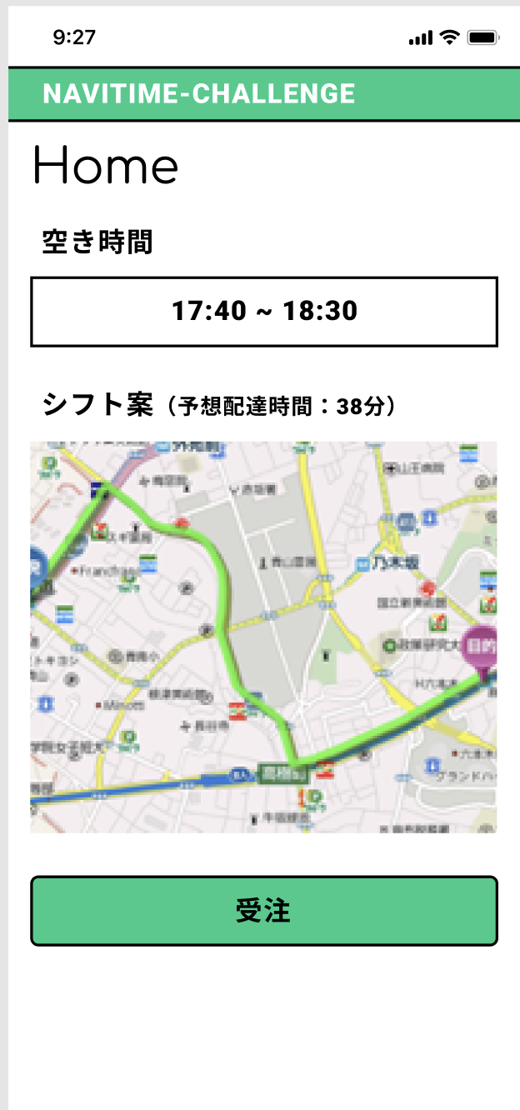
サービスイメージ
※配達者側のアプリ（今回の主要アプリ）
ホーム画面で空き時間や提案されたシフト案を確認できる
オーダ一覧も一応 別の画面で確認可能
Google Calendar から取得！
・空き時間の少し前に最適シフトの探索を行い、シフト案を表示する
・シフト案は通知も飛ばしてユーザに伝える

Slide 6
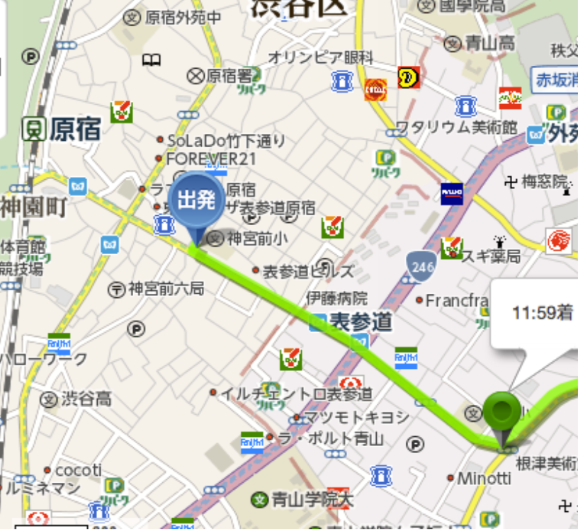
アピールポイント（詳細）
Google Calendar
2時間30分の スキマ時間を
有効活用
飲み会まで暇だなぁ
効率よく稼げる
シフトの提案
NAVITIMEの最適経路探索APIで、
配達を最適なルートで行うことが可能
配達員不足解消！

Slide 7
利用APIと使い方
サービス・研究に利用したAPIと、その利用方法について簡単にご説明ください。
有無 | API名称 | 利用方法
□ | 住所情報取得
□ | 住所検索
□ | スポット情報取得
□ | スポット検索
□ | カテゴリ別のスポット件数検索
□ | カテゴリマスタ情報取得
□ | カテゴリマスタ取得
□ | カテゴリマスタ情報全取得
■ | タイル地図スクリプト取得 | 現在のオーダー一覧を地図上に表示したり、提案シフトの経路を表示するため
■ | ルート探索 | 複数のオーダーの組み合わせから、最適経路探索を行い、最適なシフトを取得するため

Slide 8
利用APIと使い方
有無 | API名称 | 利用方法
■ | ルート形状取得 | 複数の経由地（店舗・配達先）を含む、出発地〜目的地までの経路の形状を取得
□ | 運賃区分取得
□ | 到達圏探索
□ | 駅・バス停情報取得
□ | 駅・バス停検索
□ | 最寄り駅・バス停検索
□ | 路線情報取得
□ | 路線検索
□ | 交通機関会社情報取得
□ | 交通機関会社検索
□ | 最寄インターチェンジ検索
□ | 天気予報検索

Slide 9
背景（詳細）
https://ecnomikata.com/ecnews/22526/
Uber Eats の利用者拡大の一方で、配達員不足が問題となっている

Slide 10
システム概要
最適シフト取得について ※アルゴリズムは今後改良の可能性もあり
・現在地近辺の注文を取得し、その中で最適なシフトを組むように組み合わせ問題を解く
・現在地 → 注文の「店舗・配達先地点」のペア複数地点 → 現在地 をNAVITIME APIで経路探索
・ただし、各ペアは必ず「店舗 → ＊ → 配達先」（＊は任意の経由地点）の順でなければ ならないという制約条件も含んだ最適経路探索問題となる
例：「現在地 → 店舗1 → 店舗2 → 配達先2 → 店舗3 → 配達先1 → 配達先3」
・経路探索API単体では、経由地に上記のような複雑な順序制約がある場合の最適経路を 取得するには、複雑かつ非現実的な数のAPIリクエストが必要となる → 必ず「店舗→配達先」の順が保証されるケースに限定した探索を行う （問題を部分空間に切り分ける）
現実の場面を想定しても、効率の良い配達経路は以下の3パターンにおおよそ当てはまる
この事前知識を加えることで、膨大な数の組み合わせ問題を数回の経路探索リクエストで可能となる
1. ”同一店舗注文のオーダーのみ”でリクエスト
・ 現在地 → 店舗 → 配達先N地点 （ここを探索）
最大オーダー数のシフトを選択
2. ”店舗が近いオーダーでグループ化”してリクエスト
・ 現在地 → 店舗N地点（ここを探索） → 配達先N地点 （ここを探索）
3. ”配達先が近いオーダーでグループ化”してリクエスト
・ 現在地 → 店舗N地点（ここを探索） → 配達先N地点 （ここを探索）

